Slide 1
Поддержка МЭДО в 1С:Документообороте в версиях 2.1 и 3.0

Slide 2
Основные вводные
МЭДО – межведомственный электронный документооборот
утвержденный формат обмена электронными сообщениями между учреждениями, требования к содержимому сообщений, порядок взаимодействия, каналы связи
Сообщения - это документы, уведомления, квитанции о доставке
Актуальный формат обмена версии 2.7.1, но в более ранних версиях обмен еще на данный момент также по факту возможен
Постановление Правительства Российской Федерации от 22.09.2009 г. №754 – положение о системе МЭДО
Постановление Правительства РФ от 24.07.2021 г. №1264 – порядок, как вести обмен
Приказ Минцифры РФ и Федеральной службы охраны РФ от 04.12.2020 г. №667/233 – требования к техническому взаимодействию. Как все устроено – форматы сообщений
Приказ Минкомсвязи России от 2 сентября 2011 г. №221 - требования к информационным системам ЭДО органов власти
Приказ Минцифры РФ и ФСО РФ от 29.06.2022 г. №500/82 – о ГАС НСИ

Slide 3
Выпуск 1С: Документооборот с МЭДО
Версия ДО 2.1.32 – перед новым годом в декабре 2022.
Версия ДО 3.0.10 – в начале марта 2023
Редакции КОРП, ДГУ, ДГУ Регион
Поддержали самые распространенные версии 2.7.1, 2.7, 2.5, более ранние крайне редко встречаются

Slide 4
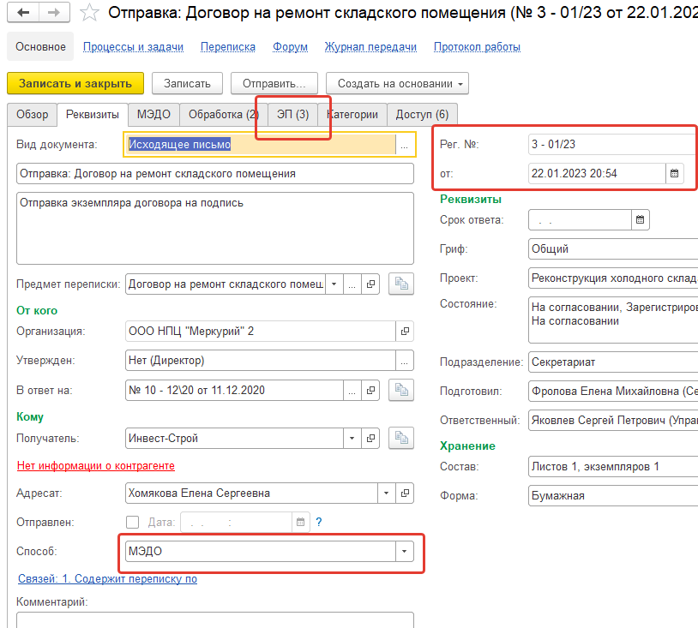
Отправка исходящего документа
Критерии готовности:
Заданы настройки контрагента - id, адрес МЭДО, версия МЭДО
Способ отправки «МЭДО»
Заполнены поля: Вид, Место, Главный файл
Подписан ЭП главный файл (как минимум)
Документ зарегистрирован
Установлен признак “Готов к отправке”

Slide 5
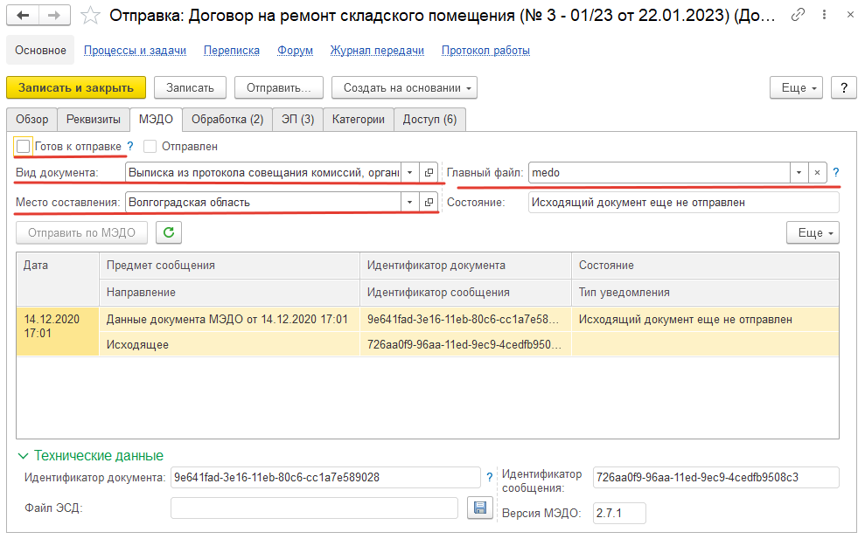
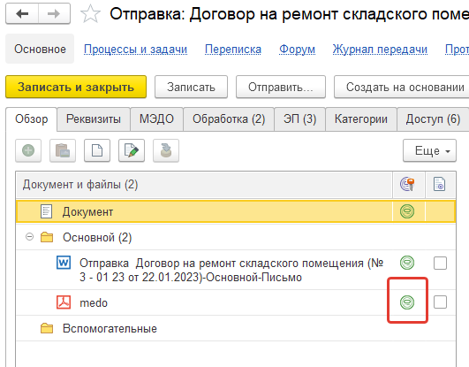
Отправка исходящего документа – часть 2
Администратор может отправить кнопкой

Slide 6
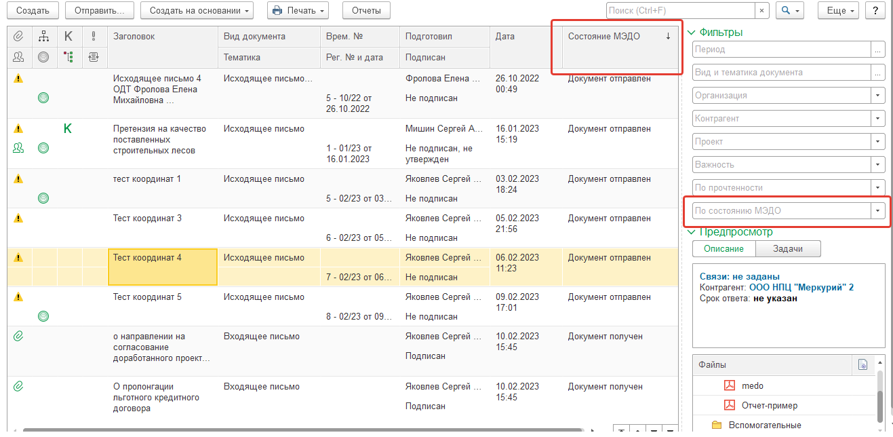
Отбор в общем списке документов
Колонка «Состояние МЭДО»
Видно только «Ответственным за МЭДО» и администратору

Slide 7
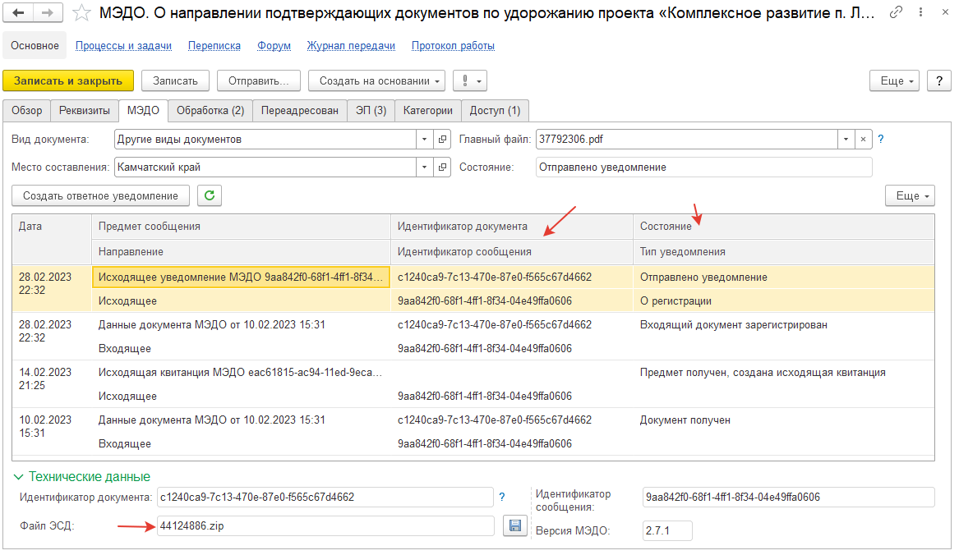
Полученный по МЭДО документ
Вид для администратора
Идентификаторы, служебная информация
История состояний прохождения документа, например:
Получен
Создана квитанция о доставке
Зарегистрирован
Отправлено получателю уведомление о регистрации
Направлен в исполнение
Направлен доклад
и т.п.
Файл входящего сообщения

Slide 8
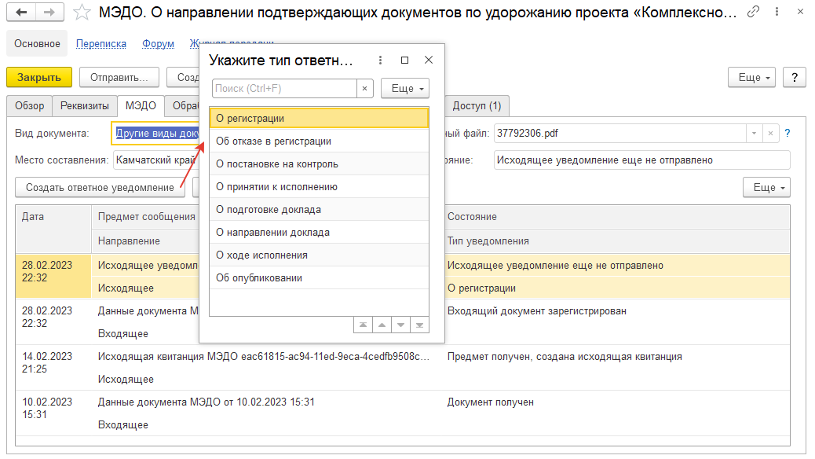
Входящий документ, для ответственного по МЭДО
Для обычного пользователя немного меньше элементов
Создание ответного уведомления

Slide 9
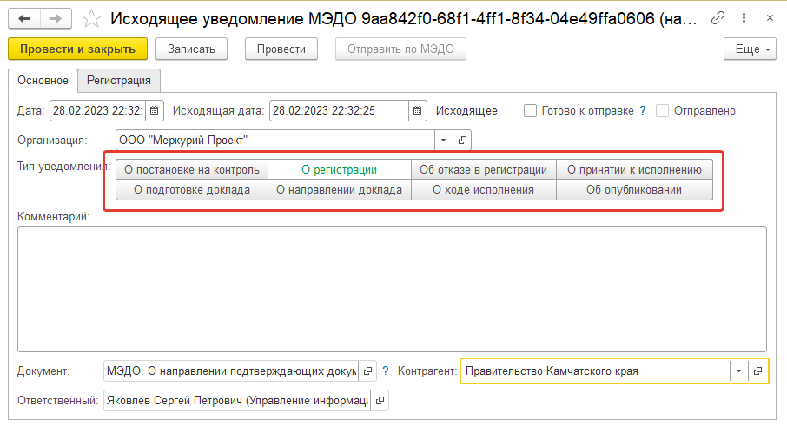
Уведомление
8 типов уведомлений
Наполнение полей зависит от типа, согласно схеме утвержденного формата сообщения
Контрагенту с МЭДО версии 2.5 отправить уведомление нельзя

Slide 10
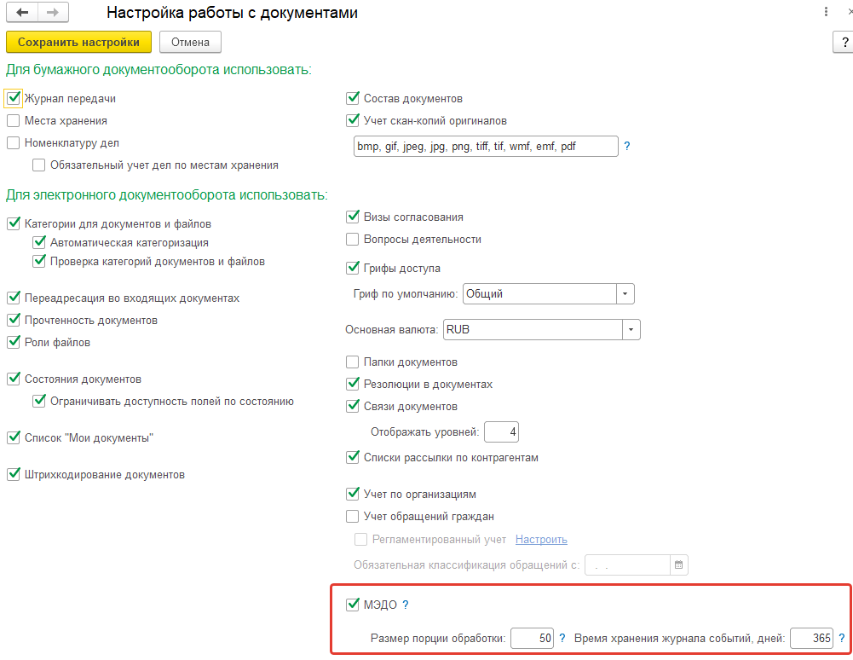
Включение МЭДО

Slide 11
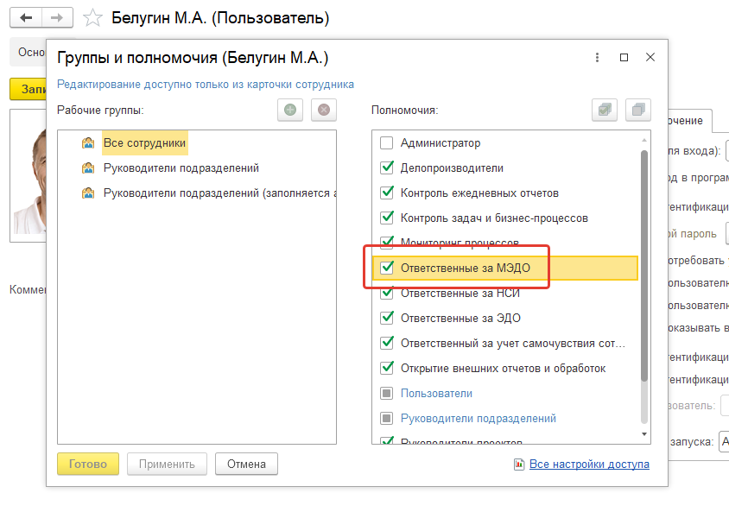
Права доступа
Полномочие «Ответственные за МЭДО»
Роль «Работа с МЭДО»
В полномочие «Пользователи» добавлена техническая роль «Базовые права МЭДО»

Slide 12
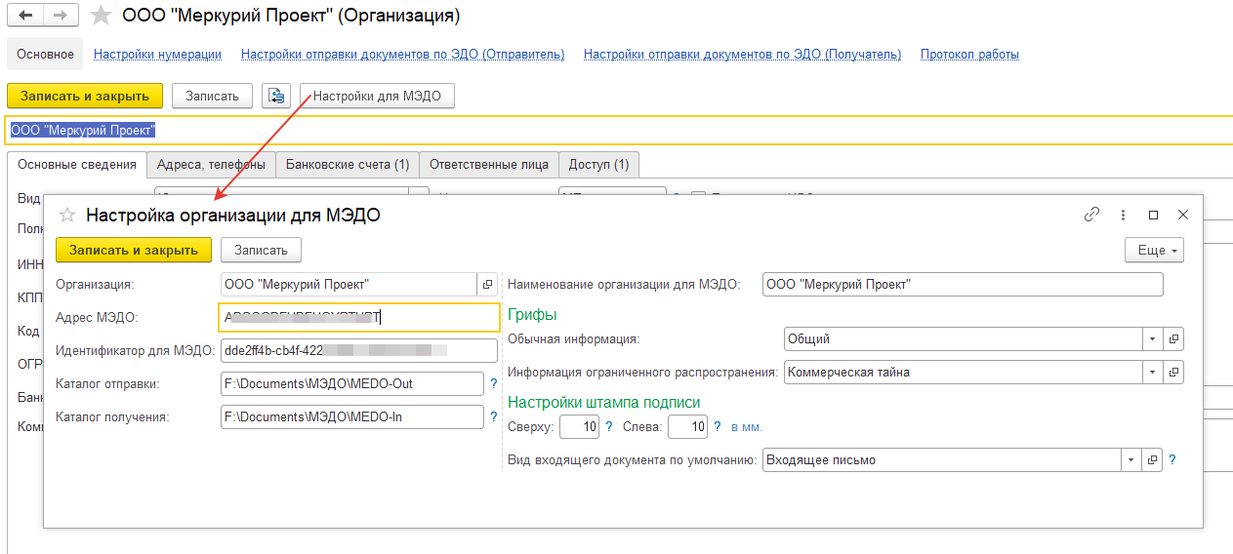
Настройки для нашей организации

Slide 13
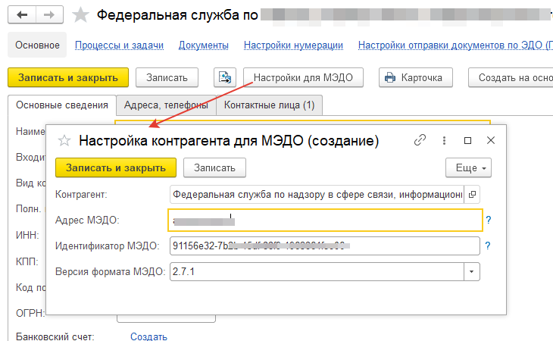
Версии МЭДО и настройки контрагента
Принимаем сообщения в версиях 2.7.1, 2.7, 2.5 – самых распространенных
Отправляем в версии контрагента

Slide 14
Отправка и прием сообщений по расписанию
Документы
Уведомления
Квитанции о доставке
Расписание настраивается
Размер порции настраивается
Журнал событий содержит и сами файлы сообщений – для расследований ошибок
Удаление старых записей журнала событий

Slide 15
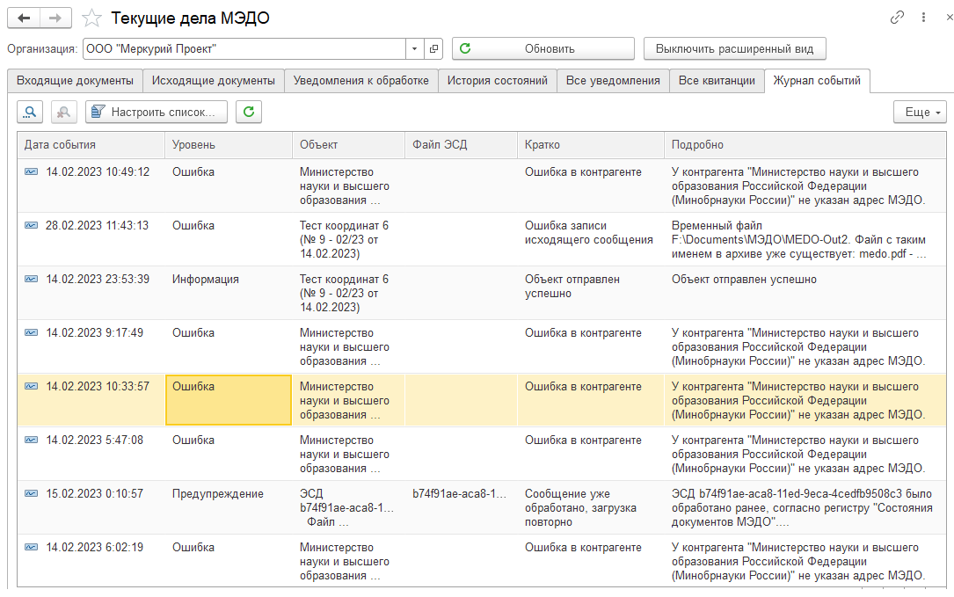
Рабочее место оператора МЭДО «Текущие дела МЭДО»

Slide 16
Миграция с 2.1 на 3.0
Дополнительно ничего не требуется, объекты переносятся также, как все остальное, настройки тоже
После завершения миграции в 2.1 надо отключить обмен
Рекомендации аналогичные, т. е. сначала надо завершить все процессы по документам в 2.1, отправить уведомления по текущим документам
МЭДО как библиотека
Минимум отличий в 2.1 и 3.0
Потенциально можно адаптировать для другой конфигурации на БСП

Slide 17
Поддержка МЭДО в 1С:Документообороте в версиях 2.1 и 3.0
Спасибо за внимание!
Последние новости из мира 1С:ДО
в Telegram-канале партнеров ЦКД

